Slide 1
Caracterización de grupos de valor

Slide 2
Demográficos contribuyentes
PERSONA NATURAL
SEXO
Base: 2710079
LOCALIDAD DONDE VIVE
Suba | 13%
Kennedy | 9%
Municipios de Cundinamarca | 9%
Usaquén | 9%
Engativá | 8%
Bosa | 5%
Ciudad Bolívar | 4%
Fontibón | 4%
Usme | 3%
Teusaquillo | 3%
Puente Aranda | 3%
Chapinero | 3%
Rafael Uribe Uribe | 2%
San Cristóbal | 2%
Barrios Unidos | 2%
Soacha | 2%
Tunjuelito | 1%
Antonio Nariño | 1%
Santa Fe | 1%
Los Mártires | 1%
Otros | 2%
Diferentes ciudades | 15%
85%
15%
TIPO PERSONA
EDAD
96%
Persona jurídica
Persona Natural
4%
NIVEL EDUCATIVO
Base: 2811106

Slide 3
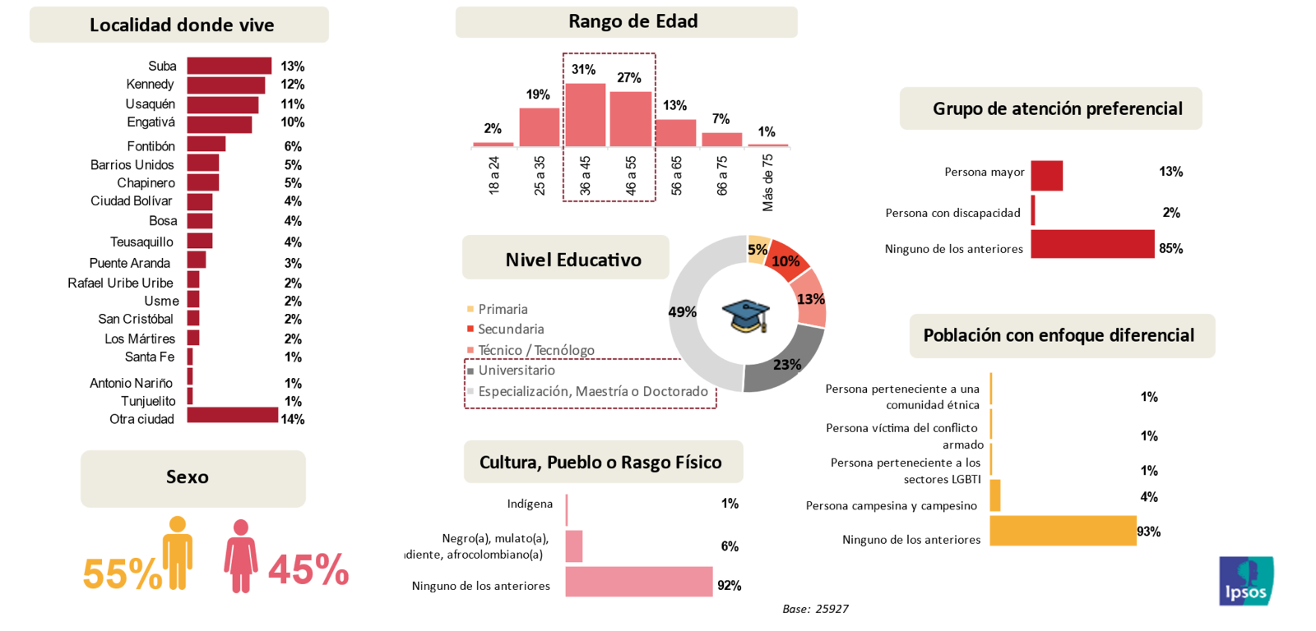
Demográficos peticionarios

Slide 4
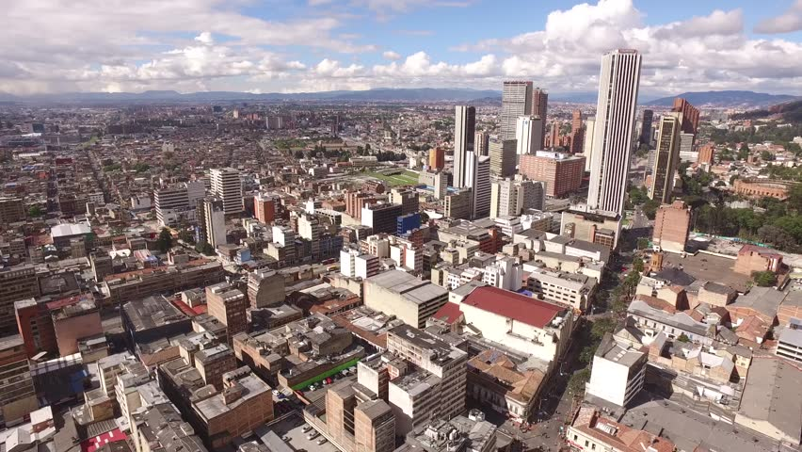
Caracterización de los Grandes Contribuyentes del Distrito Capital
Contribuyentes que, por su volumen de operaciones, ingresos, patrimonio, importancia en el recaudo y actividad económica deban tener esta calificación.
Mediante Resolución N° DDI-023769 (29 de noviembre de 2021) Dirección Distrital de Impuestos de Bogotá –DIB, calificó como grandes contribuyentes 3629 contribuyentes.

Slide 5
Caracterización de los Grandes Contribuyentes del Distrito Capital
ID | Tipo | Reteica | Publicidad Exterior Visual | Delineación Urbana | ICA | Vehículos | Predial | Total
1 | Persona Jurídica | $ 948.844 | $ 1.437 | $ 40.924 | $ 3.761.956 | $ 79.553 | $ 703.689 | $ 5.536.403
2 | Persona Natural | $ 1.246 | $ - | $ 219 | $ 9.882 | $ 363 | $ 19.901 | $ 31.611
2.1 | F | $ 87 | $ - | $ 47 | $ 1.262 | $ 42 | $ 2.162 | $ 3.600
2.2 | M | $ 1.159 | $ - | $ 171 | $ 8.620 | $ 321 | $ 17.739 | $ 28.010
Total |  | $ 950.090 | $ 1.437 | $ 41.143 | $ 3.771.838 | $ 79.916 | $ 723.590 | $ 5.568.014
Fuente: Soportes Tributarios 2022. Cifras de recaudo en millones de pesos a precios corrientes.

Slide 6
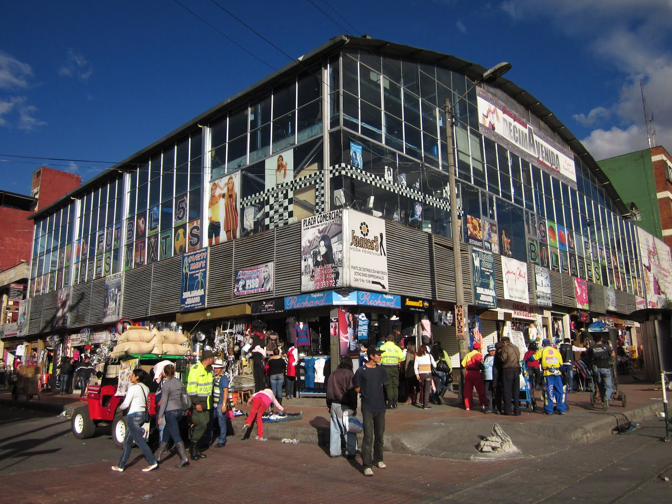
Personas jurídicas
Municipio | Ene-ago (2022) | Ene-ago (2023)
Bogotá D.C. | 384.472 | 387.392
59 municipios | 64.137 | 66.900
Total jurisdicción CCB | 448.609 | 454.292
Sector económico | Ene-ago (2022) | Ene-ago (2023)
Industria | 61.260 | 62.383
Servicios | 242.767 | 248.163
Comercio | 144.582 | 143.746
Total Jurisdicción | 448.609 | 454.292
Esta foto de Autor desconocido está bajo licencia CC BY-NC-ND
Fuente: CCB

Slide 7
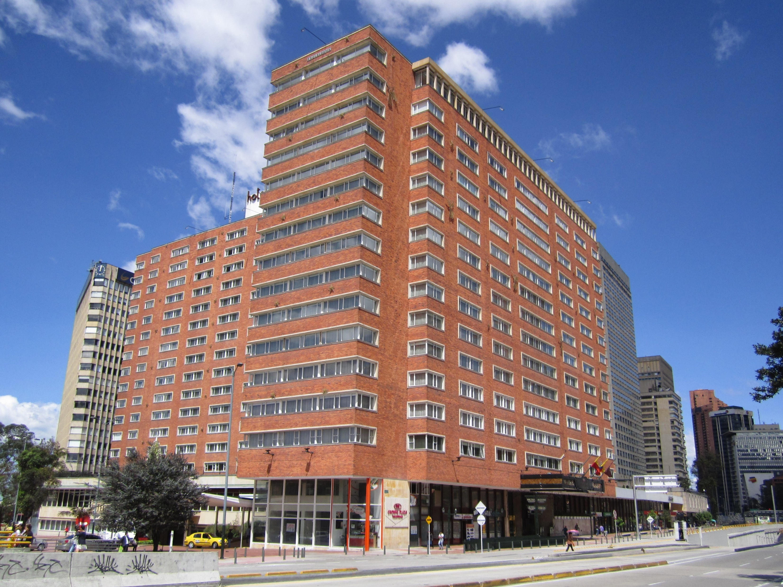
Personas jurídicas
Tamaño | Ene-ago (2023)
Microempresa | 419.064
Pequeña | 24.509
Mediana | 7.296
Grande | 3.423
Total jurisdicción CCB | 454.292
Esta foto de Autor desconocido está bajo licencia CC BY-SA
Fuente: CCB

